Slide 1
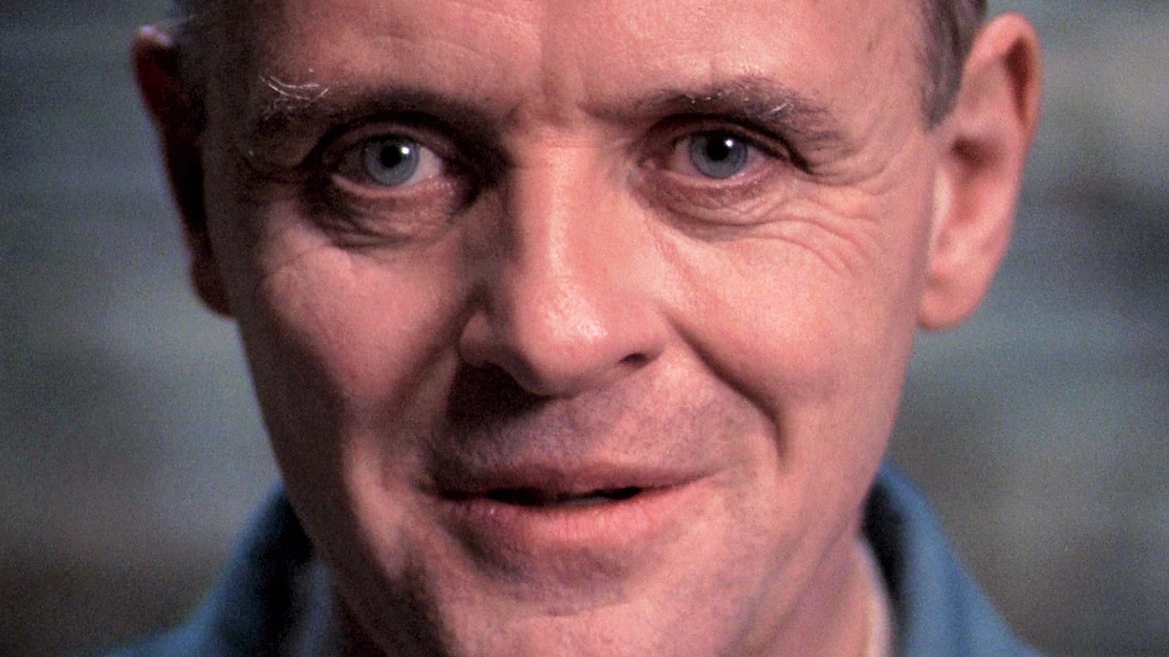
Yes, do come closer
Notes:
Mensen naar voren laten komen/zitten

Slide 2
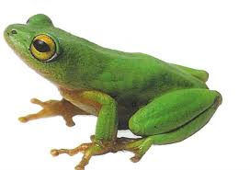
Benieuwd? We zien je op 10 okt!
Iets over appels, peren en kikkers
Wie heeft deze gezien?
Notes:
Evaluatie Testnet: kijkt iemand uberhaupt naar de presentaties?
Handen ophoog: wie heeft deze gezien en ziet vanwege kikker in de zaal?

Slide 3
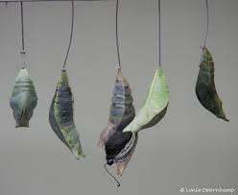
Scragile – het laatste nieuwe buzzzzzword op de markt.
DE oplossing van ALLE problematiek binnen projecten
Notes:
De sales pitch. Methode bestaat een jaar.

Slide 4
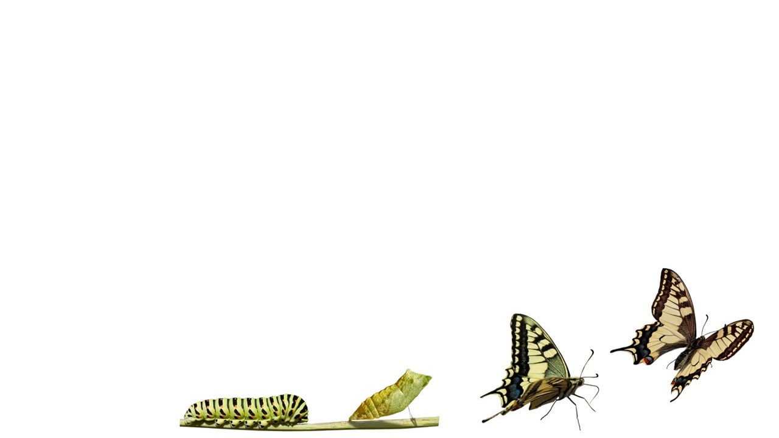
Scragile methode – van dale
Scra·gile (spreek uit: Skradjeil)
  Meest succesvolle methode om producten op te leveren. Met deze methode levert team gegarandeerd op tijd en binnen budget met snelle time to market. Het geheim zit in herhaling, opstaan en duidelijk vertellen hoe het moet gebeuren.
Notes:
De laatste tijd wordt Scragile steeds vaker genoemd als DE oplossing van ALLE problematiek binnen projecten. Met deze methode lever je altijd op tijd en binnen budget. En dan nog niet gesproken over de time to market, die breekt alle records.

Slide 5
Scragile – de cijfers
Op tijd leveren: Gemiddeld van 60 naar 95%
Binnen budget: Overrun van 160% naar 98%
Time to market: Eerste resultaten na 1 week zichtbaar
Notes:
Het is echt geweldig! Klanten zijn echt zo blij… het is ongelovelijk

Slide 6




Succes projecten
Notes:
McDowell was de pionier, maar na een maand waren de resultaten zo geweldig dat klant na klant zich aanmeldde bij ons

Slide 7
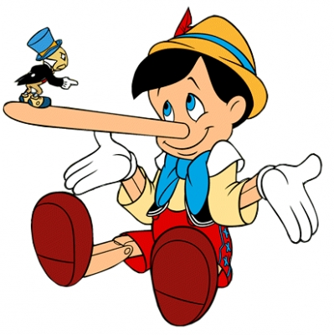
Notes:
Nou dat is toch allemaal een beetje overdreven en gelogen…. Neemt klikker over en klikt voor volgende slide pinoccio.

Slide 8
Realiteit is iets weerbarstiger…..
Scragile ontrafeld
Notes:
Vertellen over agile & scrum in de war. En belang dat bovenwater duidelijk verhaal is.
Met de agile succesverhalen van Spotify en Google op de horizon, starten grote organisaties immense verander trajecten om agile te worden. Teams worden geformeerd, stand-ups ingepland en dan blijkt de werkelijkheid toch weerbarstiger dan de belofte. Het nieuwe proces is uitgelegd, de tools geselecteerd, de scrum pdf ligt onder ieders hoofdkussen en dus zal iedereen de volgende dag Agile verschijnen op het werk.

Slide 9
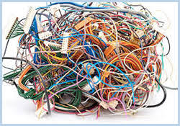
Agile en scrum in de war…..?
Agile betekent niet automatisch scrum en vice versa
Op het moment dat het er scrum uit ziet, betekent dat niet dat we agile zijn
Notes:
Scragile is een "onzin" woord en om aan te geven dat agile & scrum in de war zijn….
Vaak wordt het verandertraject ingezet om van Waterval naar Agile te komen. Echter waar waterval een methode is voor softwareontwikkeling, is Agile een manier van leven en samenwerken. Waterval kan je ook heel agile doen, waardoor een hoop van de problematiek opgelost wordt… Het is verschil van stijl versus methode: van “Command-and-Control-ism” naar Agile en van Waterval naar Scrum. Vergelijken we niet appels met peren?
De reden waarom gekozen wordt voor ”agile” (snel resultaat) en hoe het uitgevoerd wordt (heel hard scrummen), staat vaak haaks op de filosofie waarom Agile dit resultaat geeft (people, trust and customer first).

Slide 10
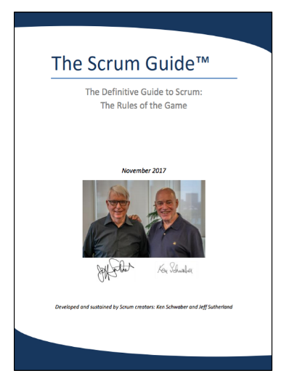
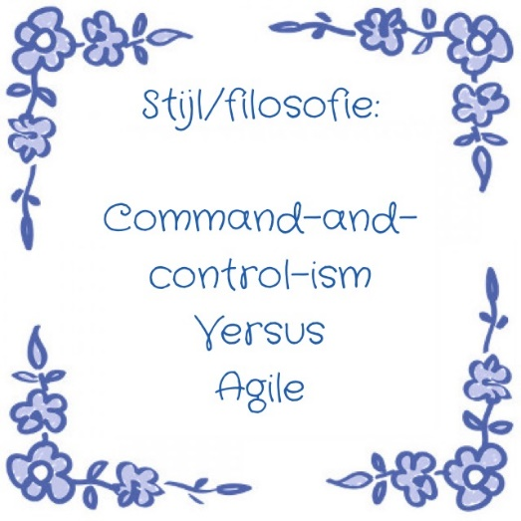
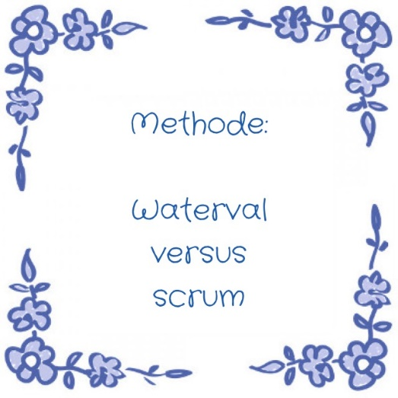
De theorie van rechtdoor
Overmatige focus op rechtdoor hindert een succesvolle agile implementatie
B
SYSTEEM – STRUCTUUR - PROCES
A
Organisation dynamics
Notes:
Signalen van theorie van rechtdoor
Zeggen ja en doen nee
Hebben empowerment en kijken naar ander voor een oplossing
Praten over elkaar ipv met elkaar
Denken voor ipv met elkaar

Slide 11
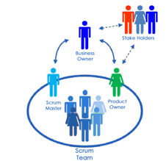
Maarreeeh….
Waarom is het dan nu toch ingewikkeld?
Notes:
Plaatje:
https://www.bing.com/images/search?q=agile+teams+plaatje&view=detailv2&&id=E4C6F91F5389A29C947F5B277C319E425130022C&selectedIndex=0&ccid=wcV87Pin&simid=607998135446603139&thid=OIP.Mc1c57cecf8a7218a222792247ae06aa5o0&ajaxhist=0

Slide 12
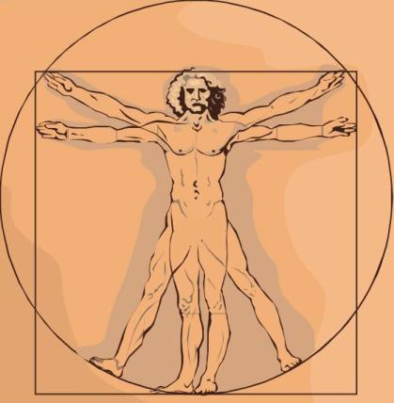
Ze zijn mens en uniek ☺
Invloed van de mens op het verandertraject is alles bepalend
Notes:
Plaatje:
https://www.bing.com/images/search?q=human+being&view=detailv2&&id=07662D02ABA69A6899B3AA92C8F1135AF10A1EDD&selectedIndex=68&ccid=hdyIa4Xp&simid=607997418202859932&thid=OIP.M85dc886b85e977801a1cd0cf69abf20bo0&ajaxhist=0
Om een agile organisatie te worden heb je agile gedrag nodig. Hoe komen we van A naar B?
Zie ook whitepaper: dit is een verander traject waarbij het onder water proces grote (wellicht de grootste) invloed heeft op het slagen van de missie. Hoe kom je op alle niveau’s van A naar B. Boven de waterlijn is verteld/beschreven over de system, structuren, processen etc. boven de waterlijn. Dit stuk zal verder ingaan om de menselijke factor van verandering.

Slide 13
Het geheim van agile: theorie van onderlangs
SYSTEEM – STRUCTUUR - PROCES
Organisation dynamics
A
B
Urgency
New Start
Unchain
Puzzlement
Creation
DYNAMIEK – GEDRAG – EMOTIE - CULTUUR

Slide 14
Geen unisex of one size fits all
Een lerende/ veranderbereide werkomgeving is key voor agile implementatie
De tips & tricks voor de weg van verandering
Urgentie, Lencioni, Deep democracy, Ladder van inferentie, De cirkel van 8

Slide 15
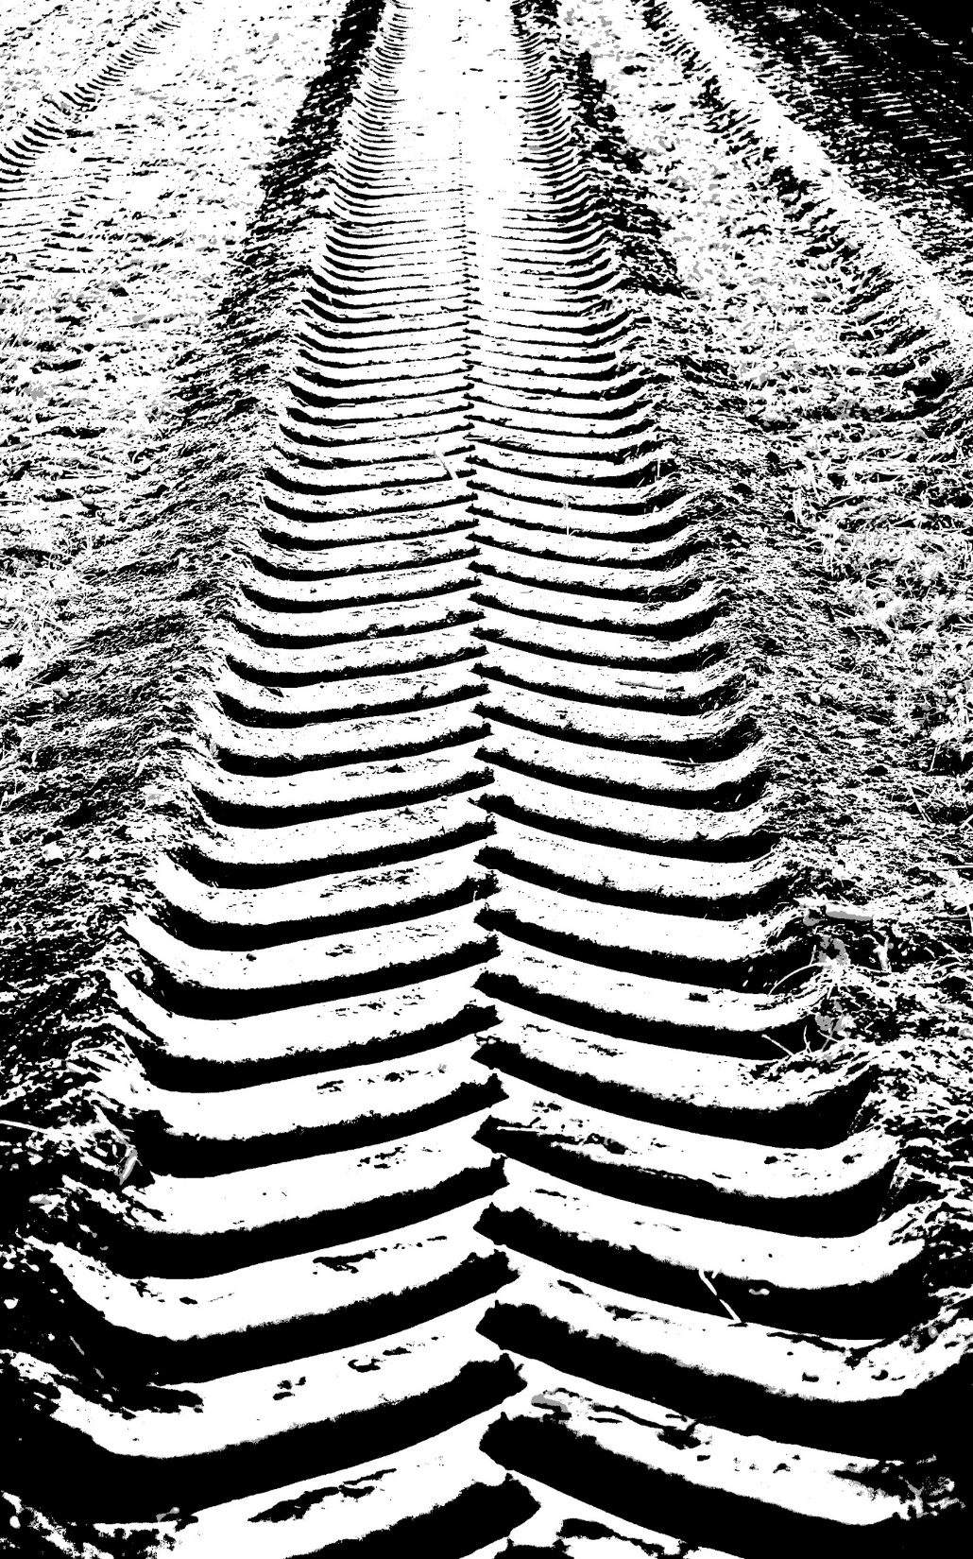
Creëer urgentie
Notes:
http://www.coachingagileteams.com/
Verhaal over kikkers:
There is a story about two frogs. One was hopping along at the bottom of a deep rut made by a tractor.
The other frog saw him there and said, ‘Hey! What are you doing down there? It’s much better up here; there is more food.’ The first frog looked up: ‘I can’t get out.’
‘Let me help you,’ said the second frog.
‘No. Leave me alone. I’m OK. There is plenty of food down here.’
‘OK,’ said the second frog. ‘But there is much more space up here to explore and move around.’
‘I’ve got all the space I need down here.’
‘But what about meeting other frogs?’
‘They come down here sometimes, otherwise I can shout to my friends up there.’
The second frog heaved the frog equivalent of a sigh and hopped on.
The next day, he was surprised to see the first frog hopping up beside him.
‘Hey! I thought you were staying down in the rut. What happened?’
‘There was a truck coming.’
Andrea Lages and Joseph O’Connor share this story and conclude: “For some people it takes the equivalent of a truck to move them. Other people may be reasonably satisfied and successful, but believe that ‘you do not have to be sick to get better.’ […] They want to be the best they can be, and they want their best to get get better all the time.” [1]
Who would be the frog in the rut in Agile? The Scrum Master? The Managers? The Agile Coaches? The Iteration Managers? The Product Owners? The Developers? The Business Analysts? The QA Specialists? I’d like to throw in the hypothesis that each one of us Agilists, no matter which role, at times is like the frog in the rut.
We’re great in seeing the big picture as well as seeing what’s going on for our teams. We do this through regular Retrospectives. They enable us to become more aware of the things happening for us to take action on them and improve. In this regard, we don’t wait for the tractor to come. And what about the things we don’t even see?
What kind of frog are YOU?

Slide 16
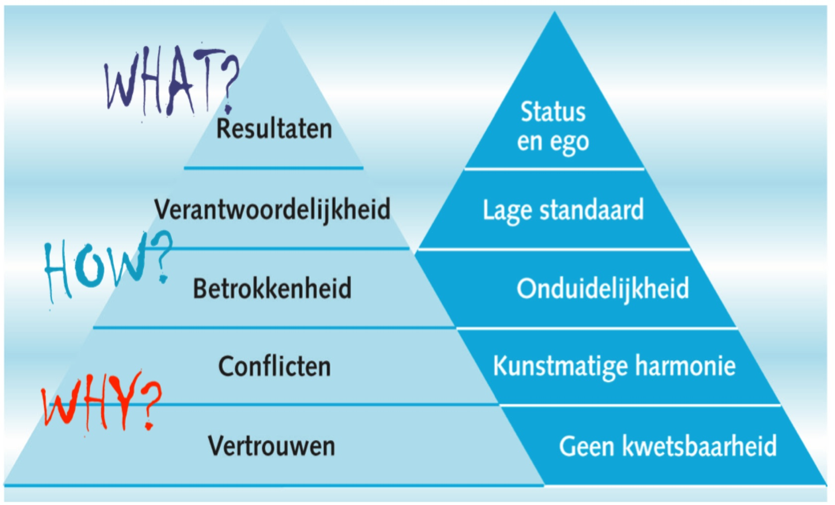
Lencioni: de 5 frustraties van teamwerk
Notes:
Er is een PDF beschikbaar om dit te meten binnen een team. Vanuit de resultaten kunnen de pijnpunten zichtbaar worden, en starten met het bouwen aan een high performing team
Willen we deze PDF laten invullen, want dan later gericht (aandacht erbij) bepalen hoe we van A naar B kunnen.
1 Absence of trust: The fear of being vulnerable with the team members prevents the building of trust within the team
Role of the leader: Go first!
>> Om te vertrouwen te winnen, moet je vertrouwen geven. Een open eerlijke houding, kwetsbaar opstellen… waar ging het mis voor jou? Wat maakt jou menselijk? Lead by example.....
Whitepaper:
Vertrouwen is de basis vanuit teams groeien “it takes two to tango”. Samenwerken wordt veilig op het moment dat iedereen alles deelt, maar om te delen heb je een veilige omgeving nodig, dus deel ik niet alles omdat het niet veilig voelt. Dit is de paradox van het creëren van een veilige omgeving, waar begin je?
Om beter te worden dan ooit tevoren is het belangrijk om de eigen doelen en oplossingen als vertrekpunt te zien te zien in plaats van einddoel. Fantaseer voorbij het poldermodel en het compromis en zoek actief naar het alternatief die bij iedereen de verbeelding voorbij gaat. Neem mensen mee in jouw perspectieven, zoek uit wat de diepliggende problemen zijn, laat gebaande paden los en ga op avontuur. Het is als ademhalen… wat is beter in of uit ademen?
2 Fear of conflict: The desire to preserve artificial harmony stifles the occurence of productive, idealogical conflict
Role of the leader: Mine for conflict
>> Neem geen genoeg met “let’s take it offline”, begeleid het conflict zodat mensen gewend raken aan constructief conflict, Laat ervaren dat dit helpt en tot mooie dingen leidt. Dit levert bewijs en vertrouwen dat conflict niet hoeft te leiden tot afstand, ruzie en andere ongewenst emoties
3 Lack of commitment: the lack of clarity or buy-in prevents team members form making decision they wil stick to
Role of the leader: Force clarity and closure
>> Vraag door, gebruik vraag technieken zoals 5-WHY om tot de bodem te gaan. Spreek mensen aan en kom tot duidelijke afspraken wat – wanneer – hoe.. Etc.
4 Avoidance of accountability: The need to avoid interpersonal discomfort prevents team members from holding one another accountable for their behaviors and performance
Role of the leader: Confront difficult issues
>> Feedback (luisteren en vragen), bij feedback ontvangen, kan jij objectief ontvangen, doorvragen wat iemand bedoeld? Of voel je je aangevallen? Schiet je verdediging in? Als dat gebeurt, hoe komt dat, pas als je voorbij deze fase bent, ben je in staat om mensen verder te helpen in teamvorming.
Bedenk dat het ontvangen van een boodschap voor een heel groot deel bepaald wordt door het eigen wereldbeeld / perspectieven, etc.
5 Inattention to results: The persuit of individual goals and personal status erodes the focus of collective success
Role of the leader: Focus on collectives outcomes
>> zijn de individuele doelen afgestemd op team doel en resultaten? Afreken modellen?

Slide 17
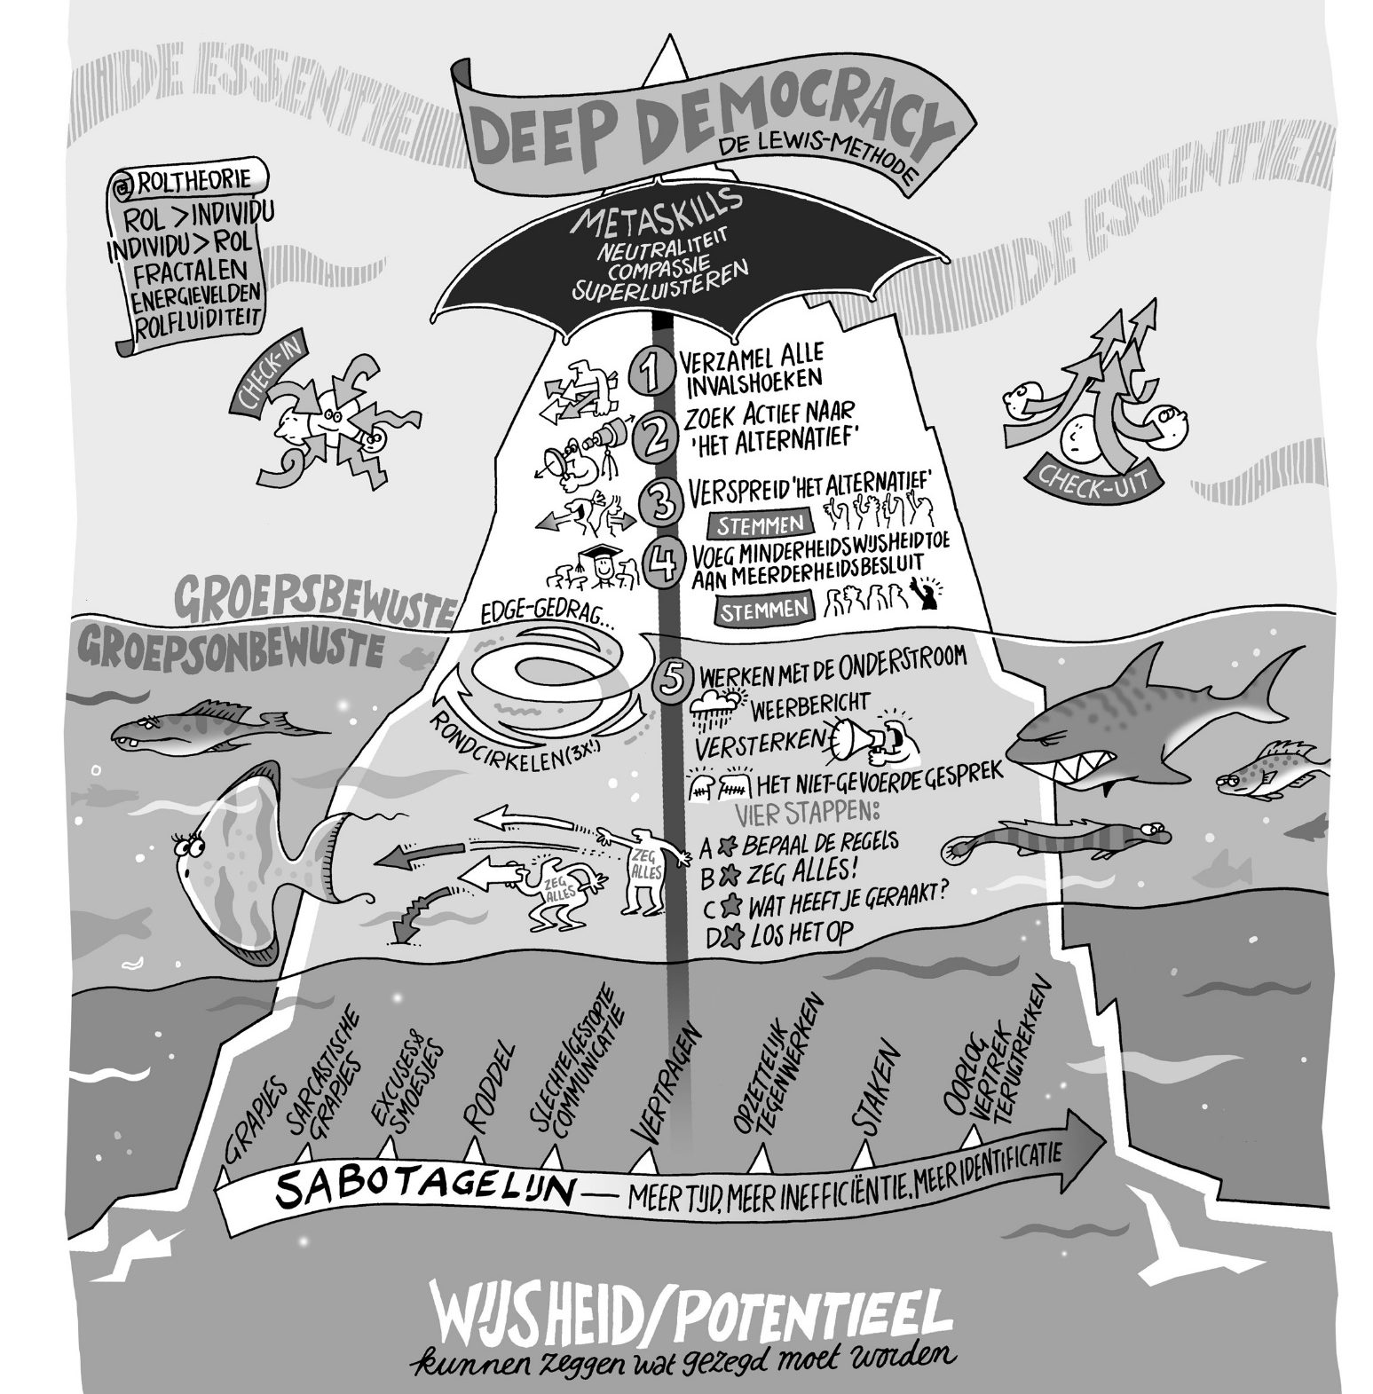
Praten met elkaar ipv praten over elkaar
Voer het – niet gevoerde – gesprek
Reken af met overtuiging

Slide 18
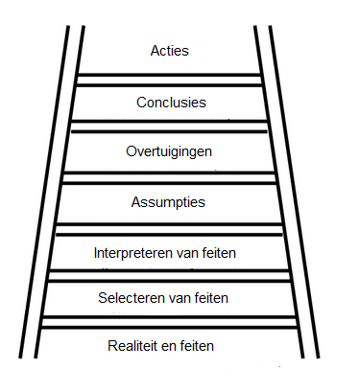
Het is soms niet zoals het lijkt
De ladder van inferentie

Slide 19
8
Gevoel dat je wél invloed hebt
3
Denken in mogelijkheden
2
Van
irritatie
Naar
inspiratie
4
Situatie verbeteren
K.I.K.
Balen en accepteren
1
Uit de cirkel: Positive vibe en verbetering
Situatie
Balen en verzet tegen situatie
Versterkt, blijft in de cirkel
1
5
D.I.P.
2
4
Klagen,
niets doen
Denken in problemen
3
Gevoel dat je géén invloed hebt

Slide 20
Stop scragiling!
Agile betekent niet automatisch scrum en vice versa
Overmatige focus op rechtdoor hindert een succesvolle agile implementatie
Een lerende/ veranderbereide werkomgeving is key voor agile implementatie
Maak het verschil als tester: verandering start bij jezelf
Invloed van de mens op het verandertraject is alles bepalend

Slide 21
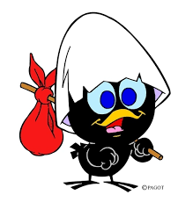
Evolutie van een tester in een agile wereld
TestNet thema avond 8 november
Kom jij ook?

